Slide 1
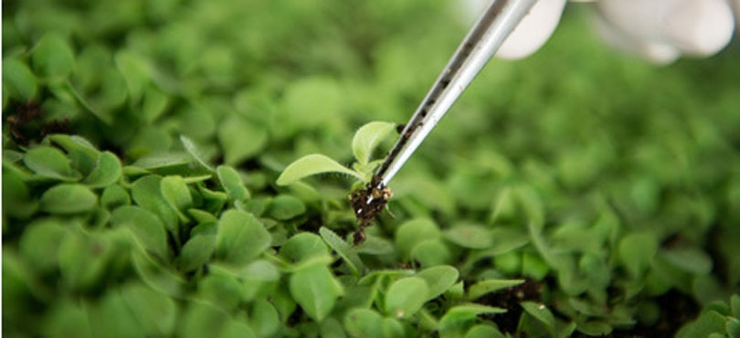
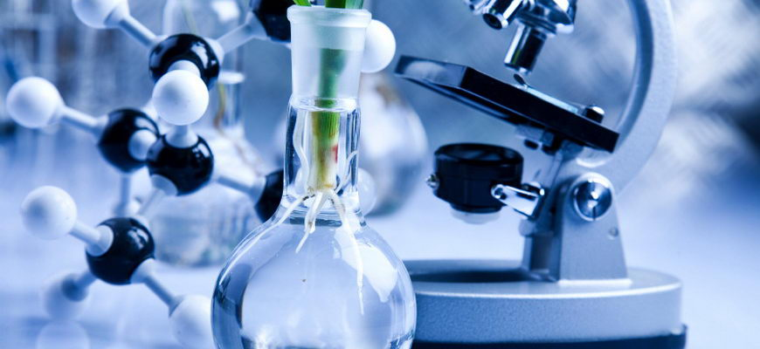
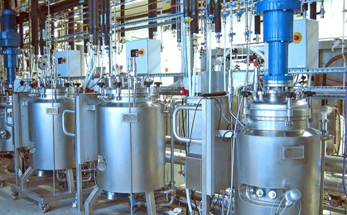
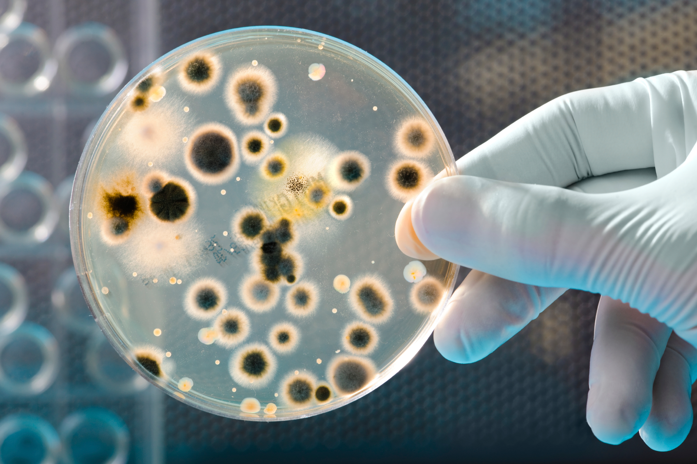
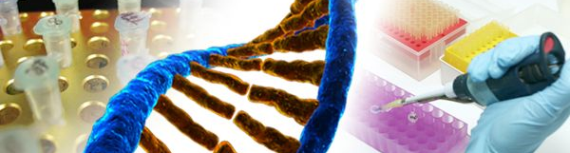
PONTIFICIA UNIVERSIDAD CATOLICA DE PUERTO RICO
CENTRO DE ENSEÑANZA E INVESTIGACIÓN EN
BIOTECNOLOGÍA Y AGROBIOTECNOLOGÍA (CEIBA)
CURSO: GMP (GOOD MANUFACTURING PRACTICE)
(8 HRS CONTACTO)
PÚBLICO: CONTROL DE CALIDAD, BIÓLOGOS, MICROBIÓLOGOS, MEDICAL DEVICE, FARMACÉUTICAS, LABORATORIOS, ESTUDIANTES, FACULTAD Y OTROS
Descripción:
Buenas prácticas de manufactura (GMP) es un taller que ofrece las pautas establecidas por los organismos que controlan la autorización y concesión de licencias de fabricación y venta de alimentos, medicamentos y productos farmacéuticos activos.
Objetivos:
Conocer la estructura y función de la FDA (Food and Drug Administration)
Conocer el Código de las Regulaciones Federales (CFR) y de cGMP’s
Conocer los objetivos y requerimientos de cGMP’s
Conocer la ejecución de las Agencias Regulatorias
Temas:
Agencias Regulatorias y Código de Regulación Federal
Qué es la FDA, Estructura y Organización
El Food, Drug & Cosmetic Act
CFR Overview
PIC/S (Pharmaceutical Inspection Conventions)
Importancia del GMP, principios legales y sus consecuencias
Varios Requerimientos de GMP y sus regulaciones
GDP (Good Documentation Practices)
QC Management en industrias farmaceúticas
QA (Quality Assurance)
Auditorías, objetivos, investigaciones y beneficios
Data Integrity
Inspecciones
Cost of new GMP’s
Fecha: sábado, 5 de octubre de 2019
Horario9:00 AM-6:00 PM : Registro: 8:30 am
Conferenciante: Julio Lebrón, Presidente QCCS
Lugar: Sector Sabanetas, Ponce, PR
COSTO: $149.00 (Incluye merienda, almuerzo, materiales y certificado de hrs contacto)
PARA INFORMACIÓN Y RESERVACIONES: MARTA RUIZ DÍAZ 787-841-2000 EXT. 2675
e mail: marta_ruiz@pucpr.edu

